Slide 1
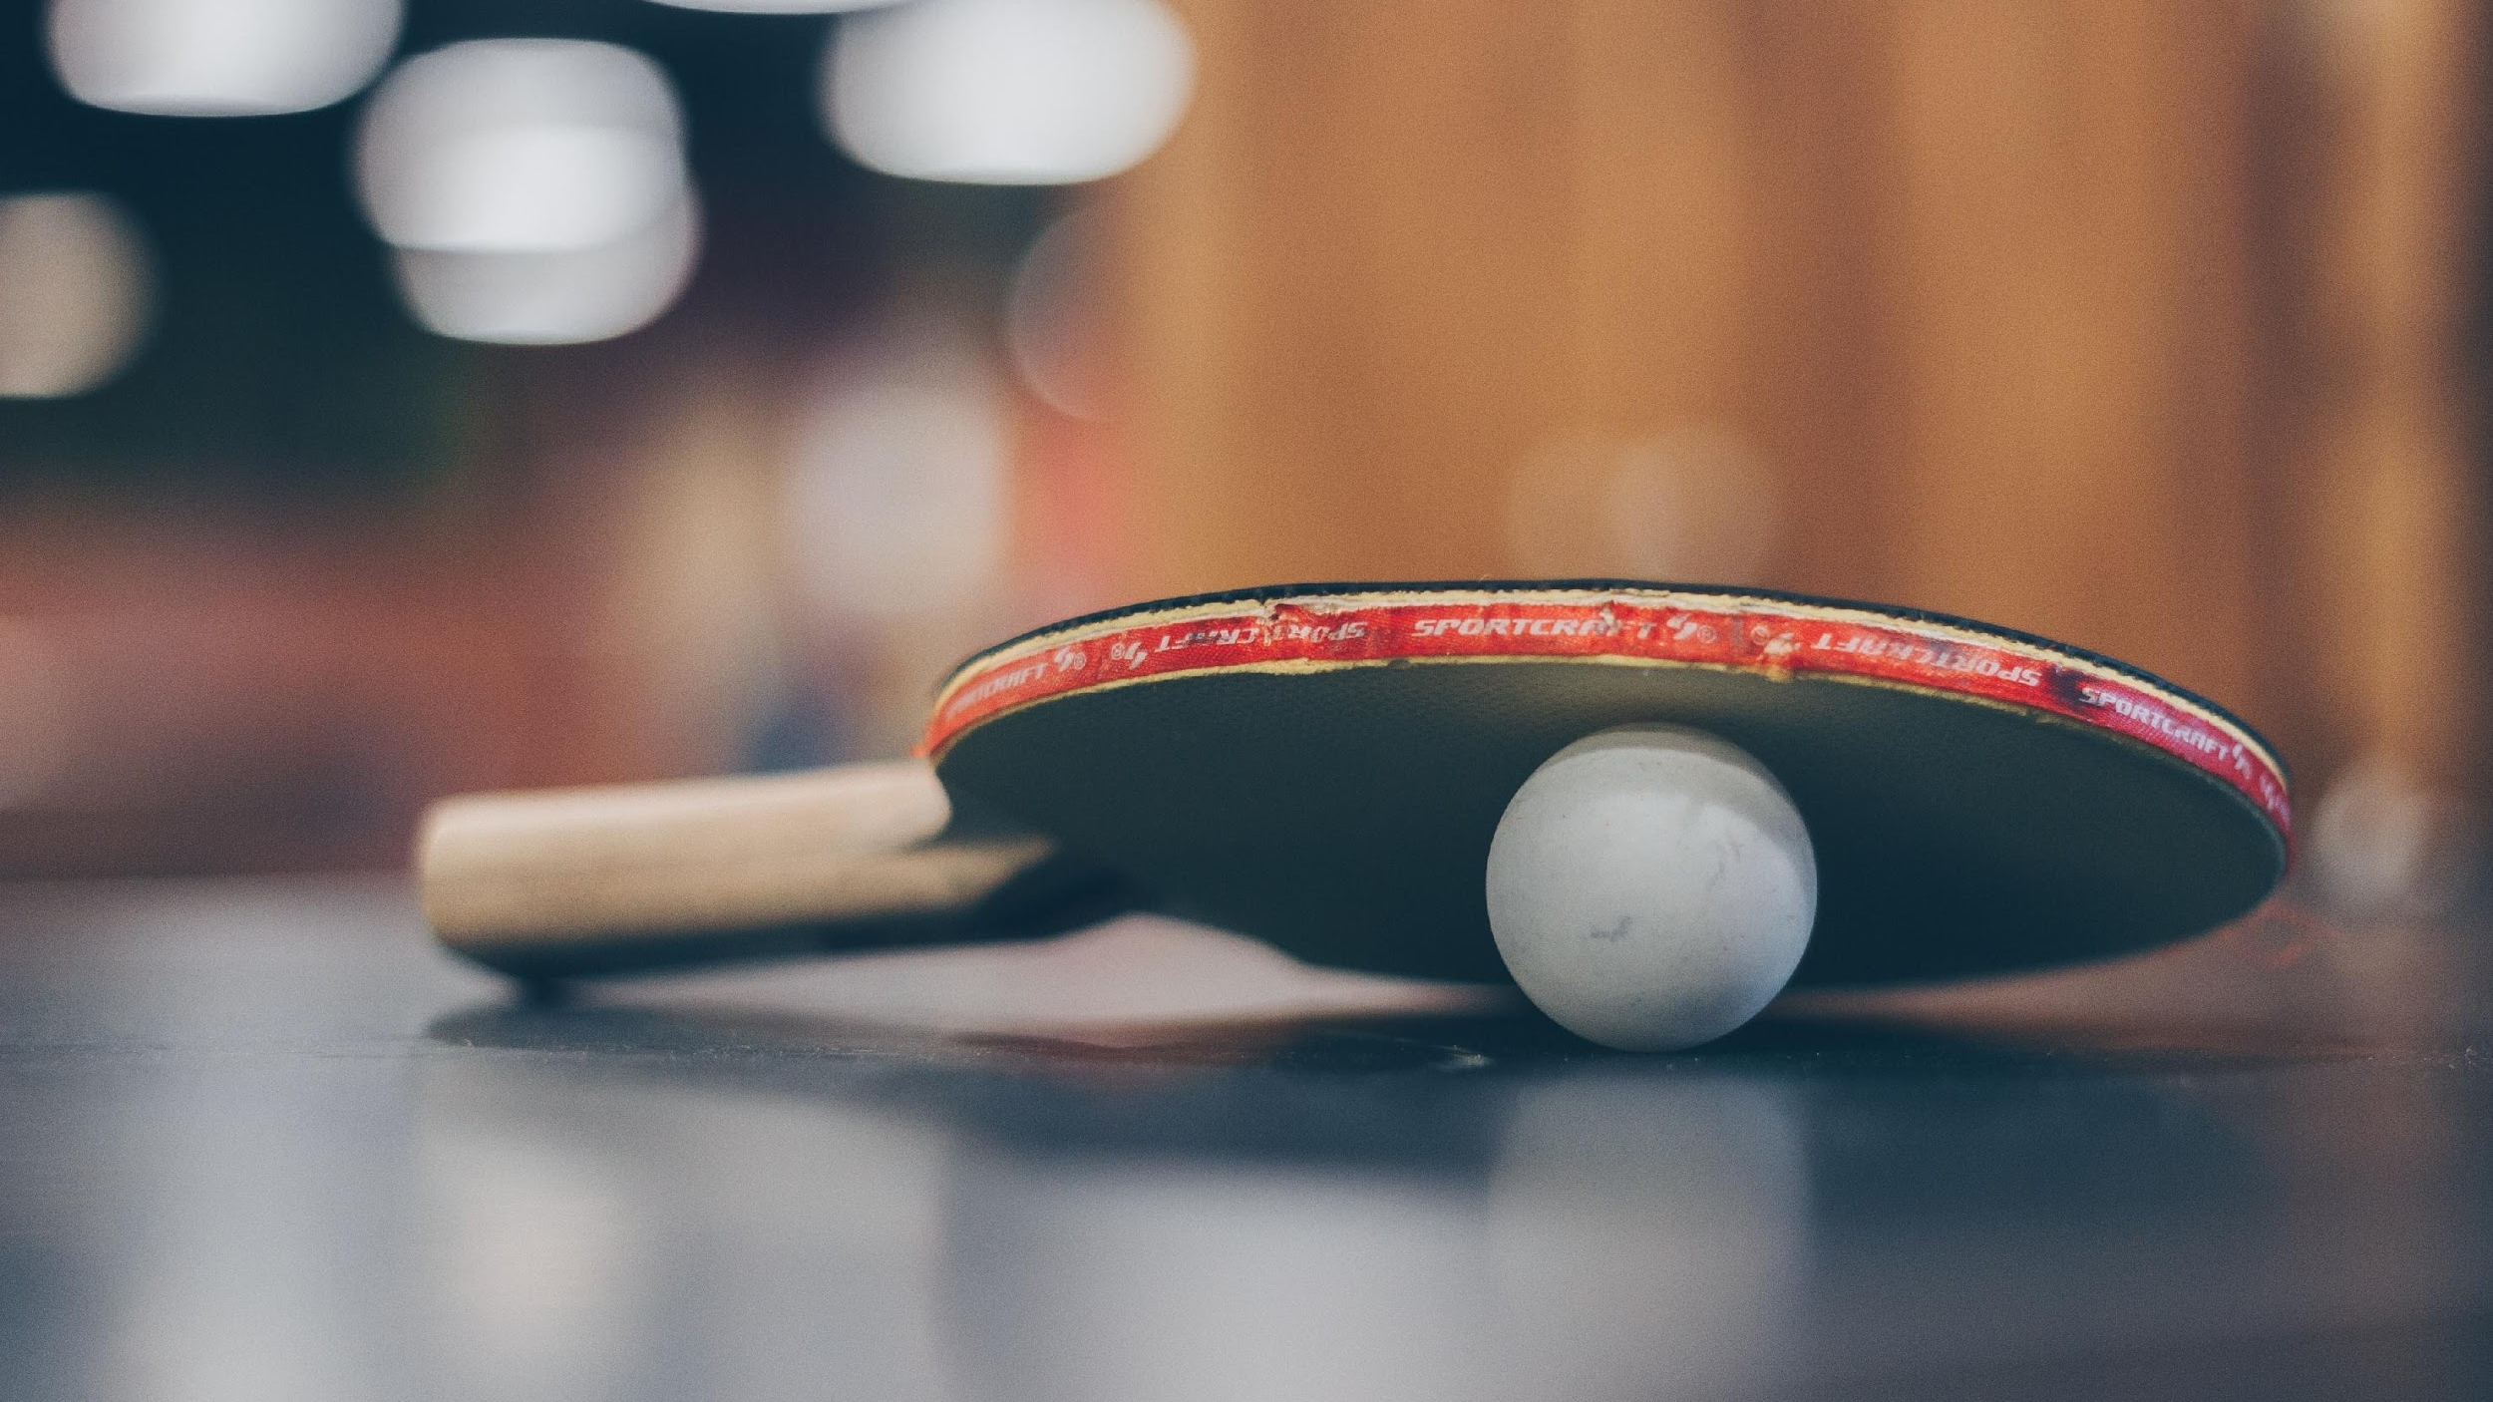

معاونت توسعه مدیریت و منابع
اداره کل رفاه و پشتیبانی
جشنواره فرهنگی ورزشی
وزارت جهاد کشاورزی
ویژه بانوان شاغل
مازندران- خزرآباد
مهر 1404

Slide 2





جشنواره فرهنگی ورزشی بانوان شاغل وزارت جهاد‌کشاورزی با حضور گسترده بانوان از سراسر کشور در روزهای 26 تا 29 مهر 1404 در مجموعه فرهنگی ورزشی خزرآباد برگزار شد.
در این دوره از جشنواره، 33 استان، موسسه، شرکت و سازمان تابعه وزارت جهاد‌کشاورزی با حضور بیش از 190 نفر از بانوان شاغل در رشته‌های تنیس روی میز، شطرنج و تیراندازی در دو شاخه تفنگ بادی و تپانچه به رقابت پرداختند.

Slide 3

مراسم افتتاحیه جشنواره با حضور جمعی از مدیران، مسئولان و نمایندگان استانی برگزار شد. در این مراسم آقای کریم احمدی صومعه- مشاور اجرایی معاونت توسعه مدیریت و منابع و مدیر کل رفاه و پشتیبانی، آقای حسن دهقان- مدیر عامل موسسه فرهنگی ورزشی جهادگران و خانم طاهره قیومی- مشاور وزیر در امور زنان به ایراد سخن پرداختند و بر اهمیت ارتقای سلامت، نشاط و همبستگی سازمانی در میان بانوان جهادگر تاکید کردند.
در طول سه روز برگزاری جشنواره، بانوان ورزشکار در فضایی دوستانه، پر انرژی و رقابتی سالم، به رقابت در رشته های مختلف پرداختند. این رویداد علاوه بر جنبه های ورزشی، فرصتی برای تبادل تجربه، افزایش همدلی و ترویج سبک زندگی سالم در میان بانوان شاغل را فراهم ساخت.
مراسم اختتامیه جشنواره نیز در روز 28 مهر ماه با حضور آقای کریم احمدی – مدیر کل رفاه و پشتیبانی، آقای غلامرضا رعیت پناه- معاون توسعه مدیریت و منابع سازمان جهاد کشاورزی استان مازندران و دیگر مسئولان برگزار شد و طی آن از نفرات و تیم های برتر رشته های مختلف با اهدای مدال و جوایز تجلیل به عمل آمد.
در پایان، از همکاری و تلاش ارزشمند کمیته اجرایی، داوران، سرپرستان تیم ها و میزبان گرامی در استان مازندران تقدیر شد.

Slide 4
آمار مدارک ارسالی سازمان‌ها، شرکت‌ها و موسسات
شرکت ها و موسسات | سازمان های تابعه | سازمان جهاد کشاورزی استان ها
شرکت بازرگانی دولتی ایران شرکت مادر تخصصی خدمات کشاورزی شرکت امور دام کشور شرکت صندوق حمایت از توسعه سرمایه گذاری در بخش کشاورزی شرکت خدمات حمایتی | سازمان منابع طبیعی و آبخیزداری کل کشور سازمان امور عشایر ایران سازمان دامپزشکی کشور سازمان شیلات ایران سازمان حفظ نباتات سازمان مرکزی تعاون روستایی ایران سازمان تحقیقات، آموزش و ترویج کشاورزی سازمان امور اراضی | استان کرمان استان گلستان استان کهگیلویه و بویر احمد استان همدان استان اردبیل استان کردستان جنوب استان کرمان استان گیلان استان لرستان 10. استان خراسان رضوی 11. استان قزوین 12. استان آذربایجان غربی 13. استان سیستان و بلوچستان 14. استان چهارمحال و بختیاری 15. استان اصفهان 16. استان سمنان 17. استان یزد 18. استان مازندران 19.ستاد وزارت 20.آذربایجان شرقی

Slide 5





تعداد نفرات شرکت کننده در هر رشته
شطرنج
تپانچه
تفنگ بادی
تنیس روی میز
35نفر
37 نفر
38 نفر
41 نفر

Slide 6


نفرات برتر اول تا سوم
تپانچه
اول | بیگرد تیموری (کردستان)
دوم | ناهید ویسی(سازمان تحقیقات)
سوم | آسیه فتحی(قزوین)
تفنگ بادی
اول | سحر محمودی(کردستان)
دوم | لیلا موسی زاده(گیلان)
سوم | صدیقه اسحاقیان(اصفهان)
شطرنج
اول | نادیا صدقیانی(سازمان دامپزشکی)
دوم | رزیتا بیات(سازمان منابع طبیعی)
سوم | معصومه نخعی(سازمان تحقیقات)
سوم | پریسا محمدی(اصفهان)
تنیس روی میز
اول | فاطمه عابدی (سمنان)
دوم | مژگان بیات(همدان)
سوم | لیلا معافی(ستاد وزارت)
سوم | اعظم انتظاری(یزد)

Slide 7
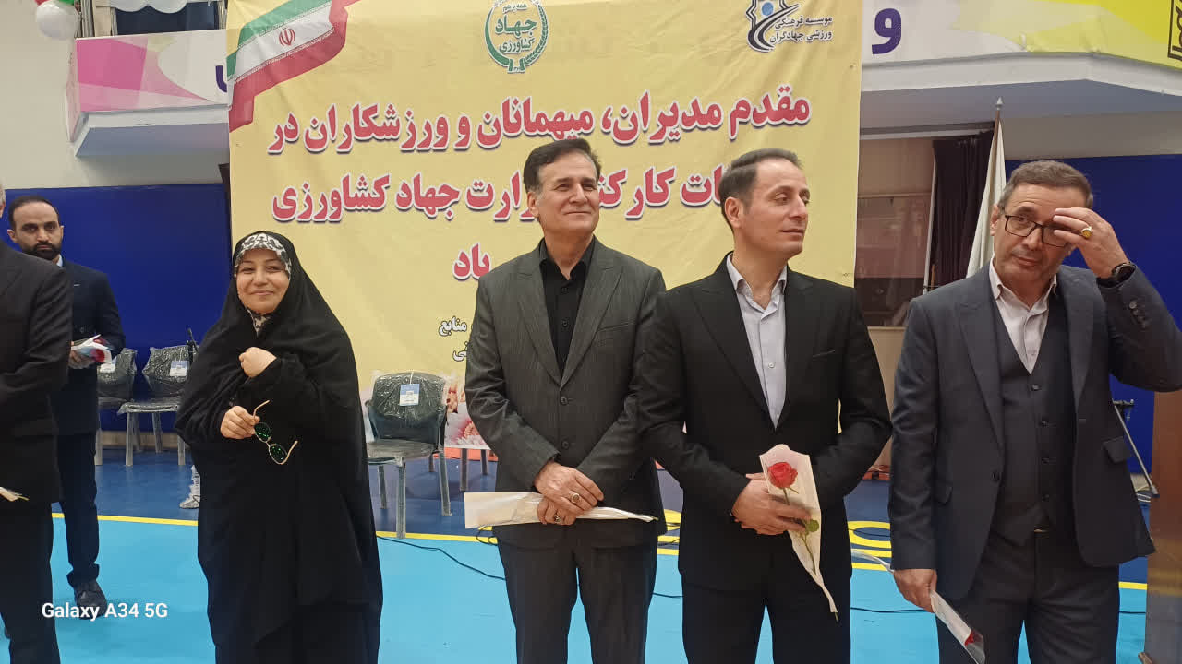
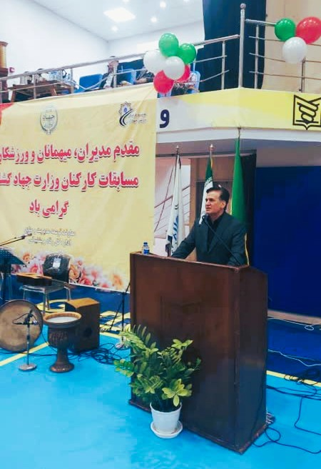
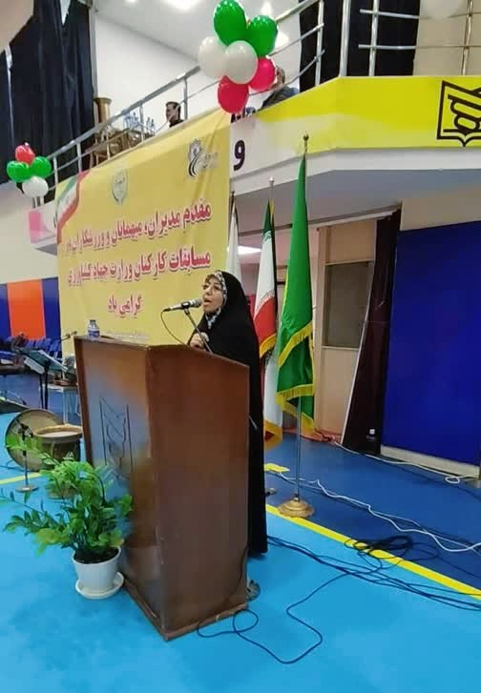
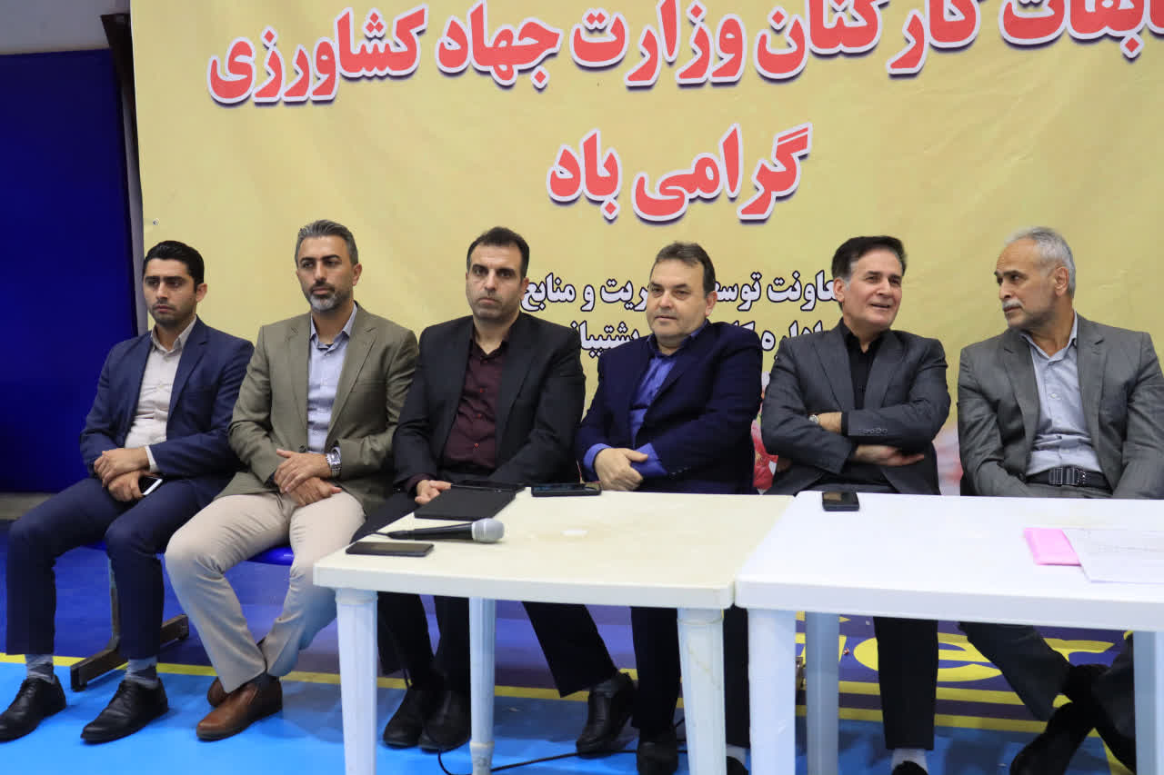
گزارش تصویری

Slide 8
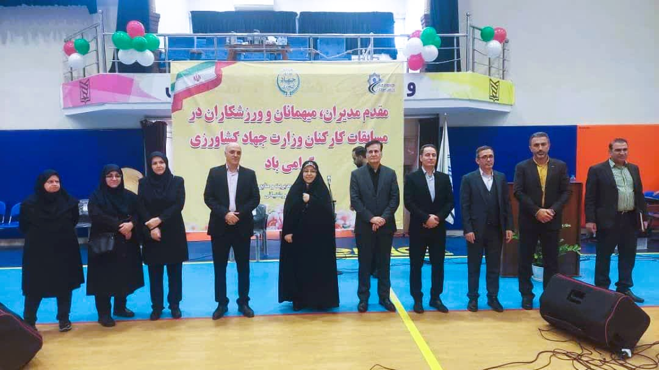
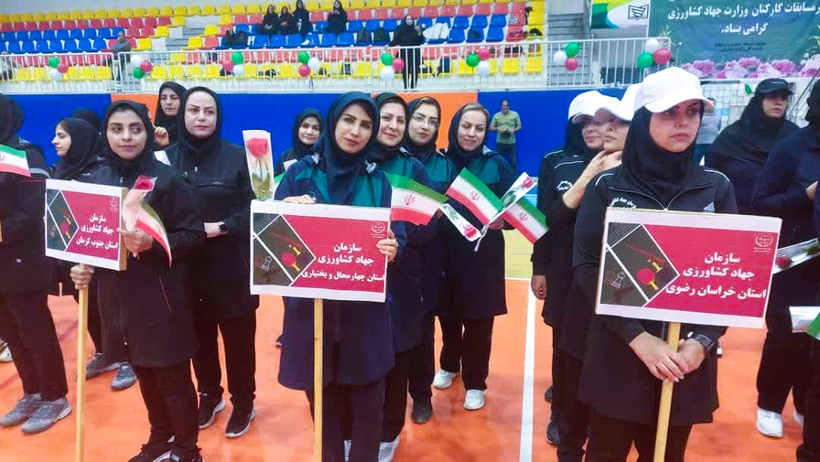
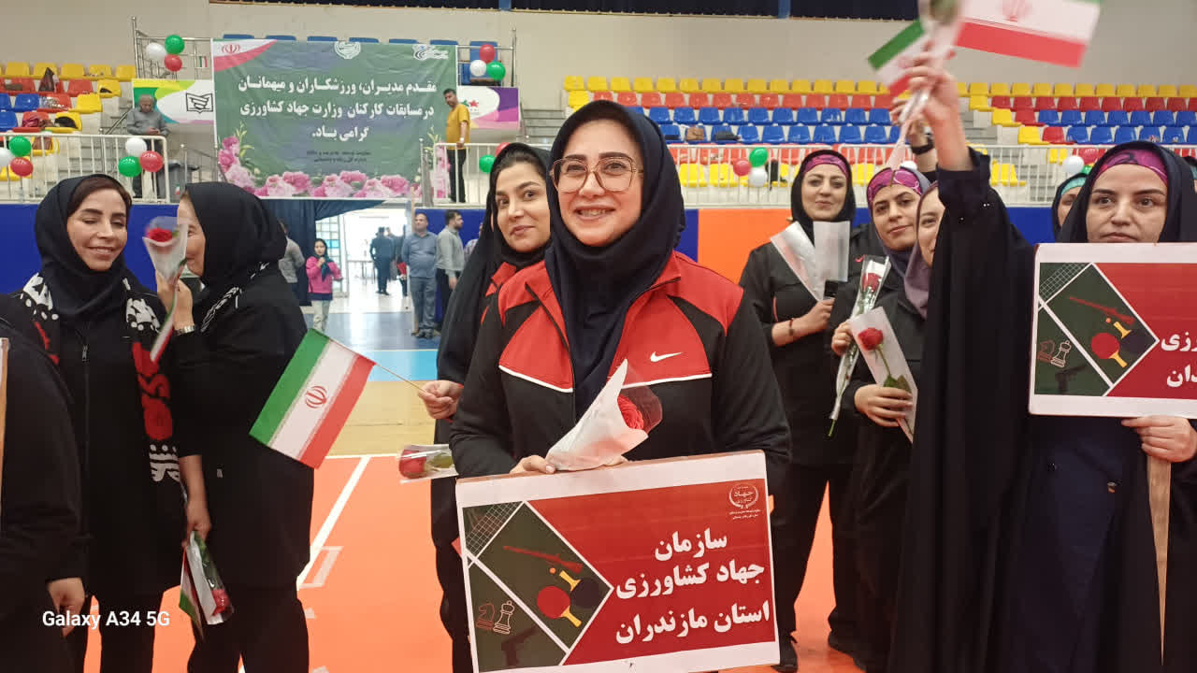
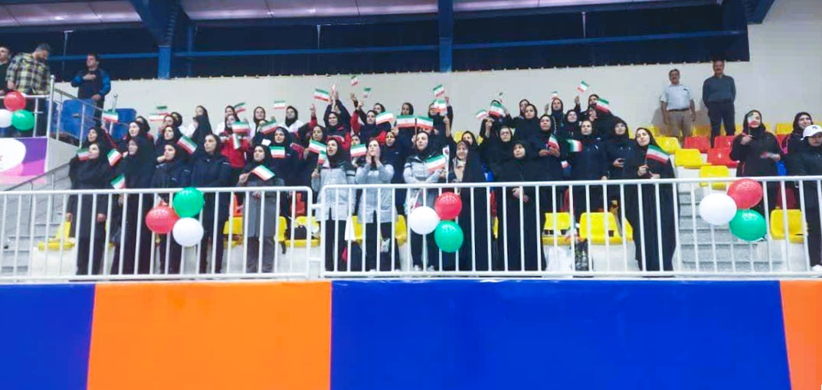
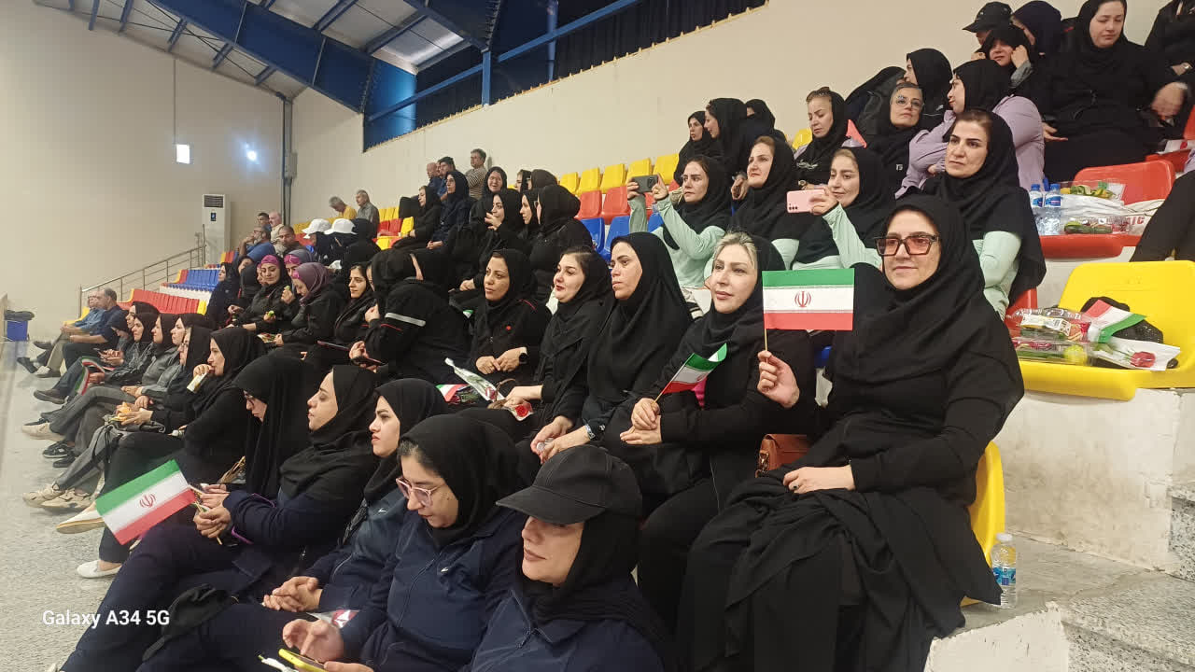

Slide 9
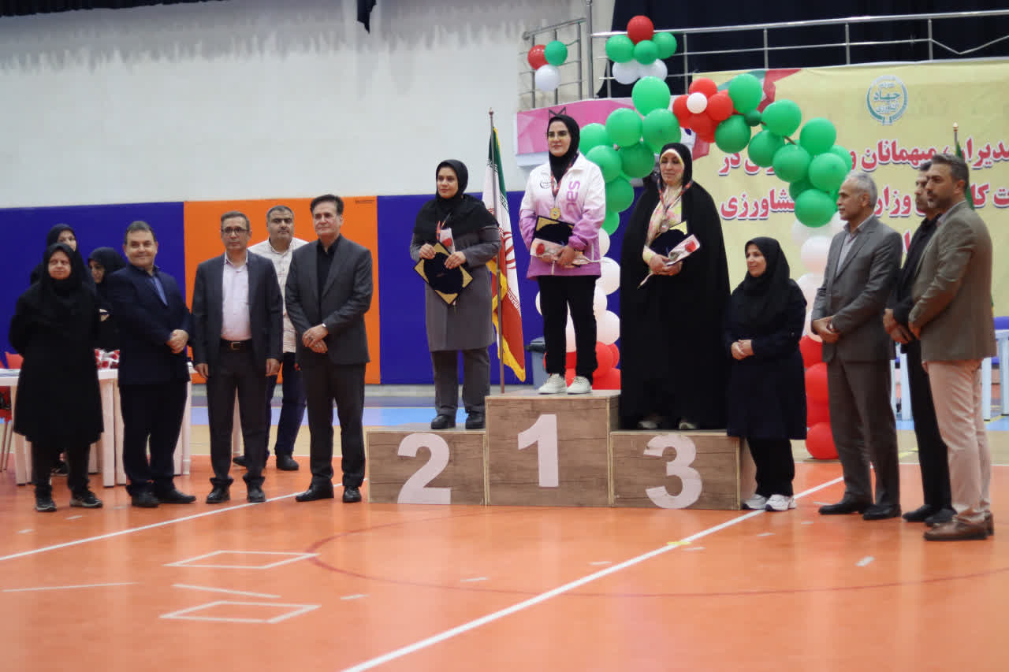
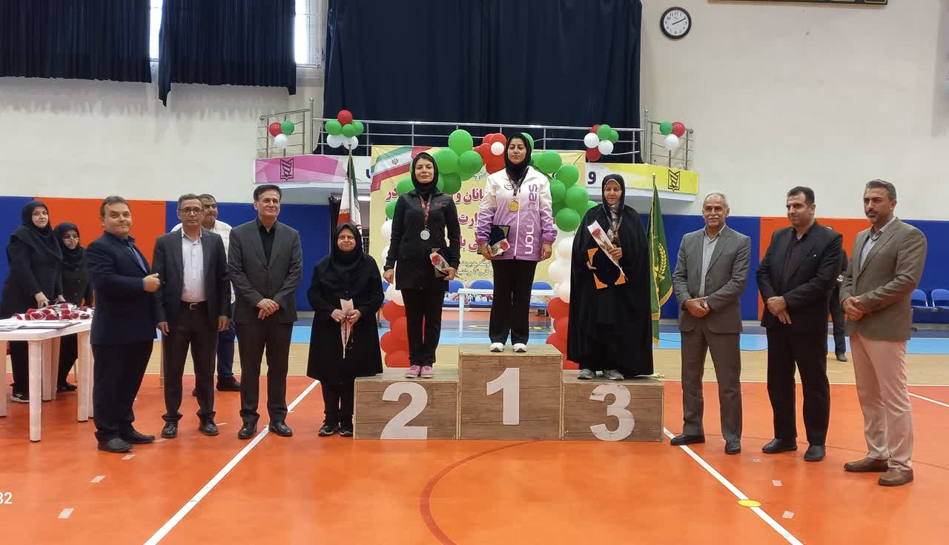
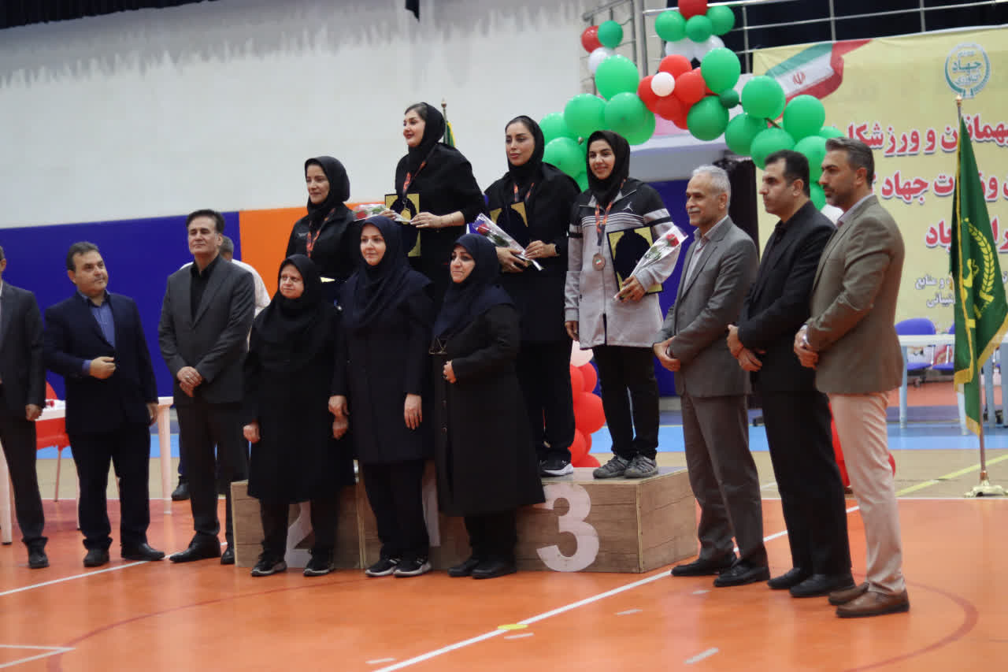
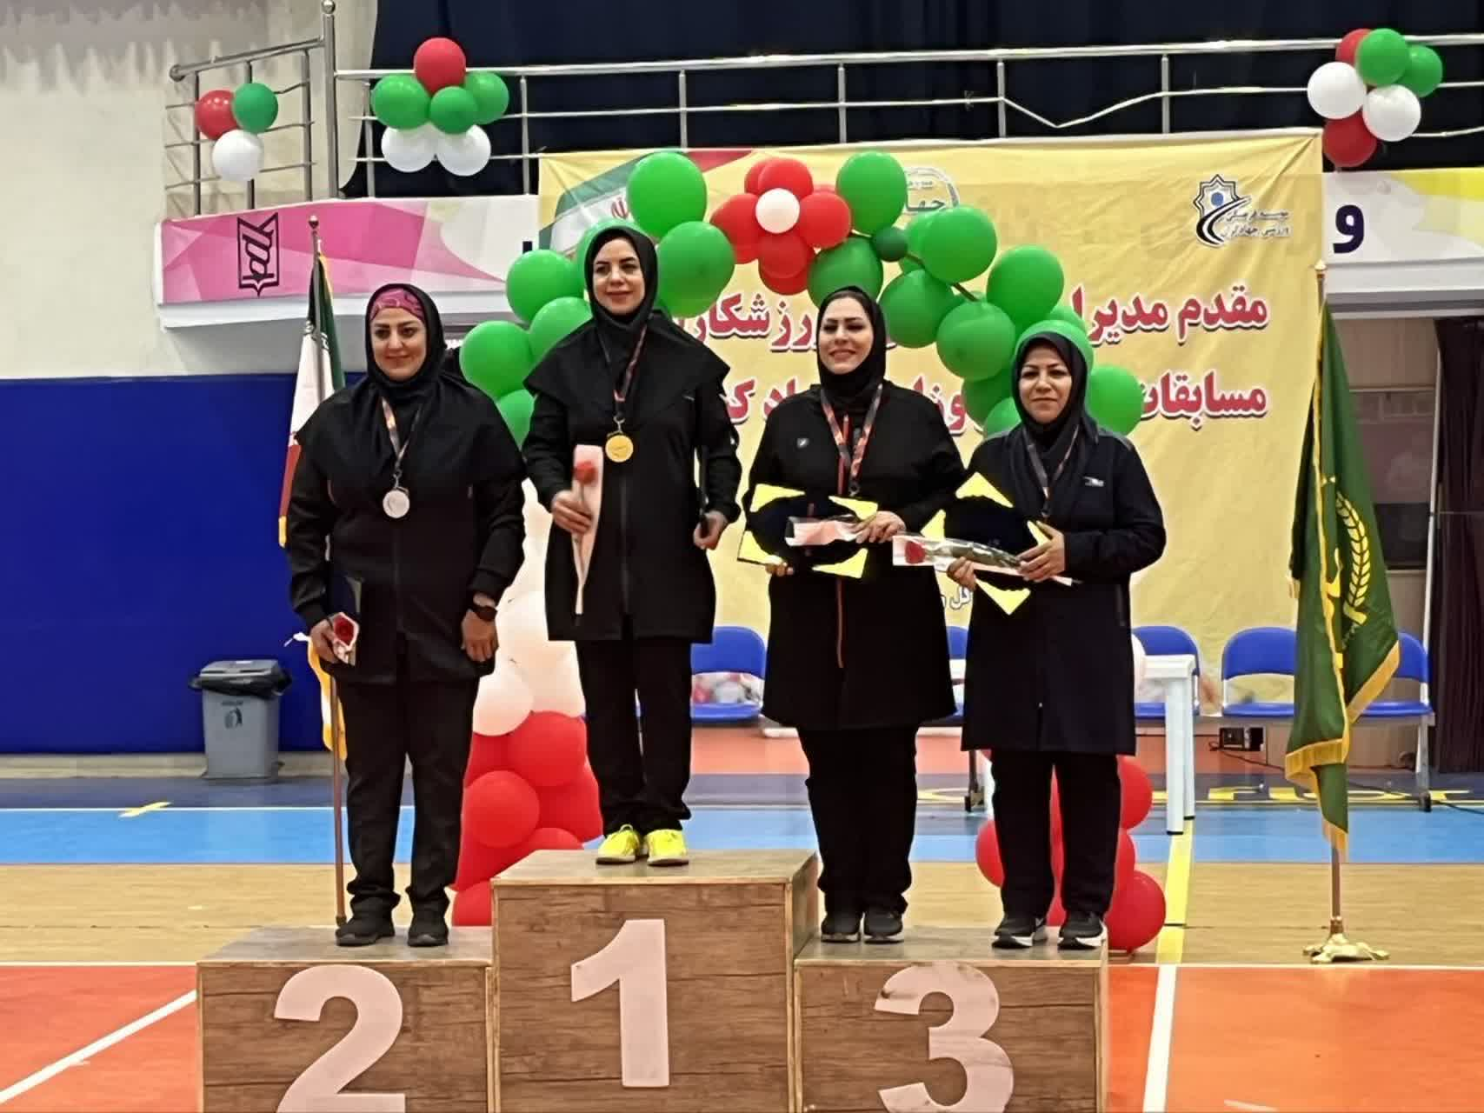
تپانچه
تفنگ بادی
شطرنج
تنیس روی میز

Slide 10
در پایان از تمامی کسانیکه در این جشنواره به ما یاری رساندند سپاسگزاریم.

